Slide 1

实验5 RL串联电路及其功率因数的提高
实验目的
1.通过实验，深刻理解交流电路中电压电流的相量关系。
2.学习提高交流电路功率因数的方法。
3.了解日光灯电路的工作原理及安装方法。
4.学习功率表、电流表、电压表的使用方法。

Slide 2
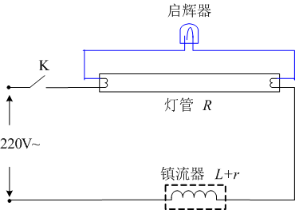
普通日光灯工作原理
电源接通瞬间,220V交流电压通过两端灯丝及镇流器作用于启辉器极板间,使其两极板产生辉光放电，右极板因发热而伸直，辉光放电停止，极板冷却分开，电流中断使镇流器产生一个自感高电压，其与电源电压叠加作用于灯管灯丝两端使灯管气体产生电离，灯管发光。

Slide 3
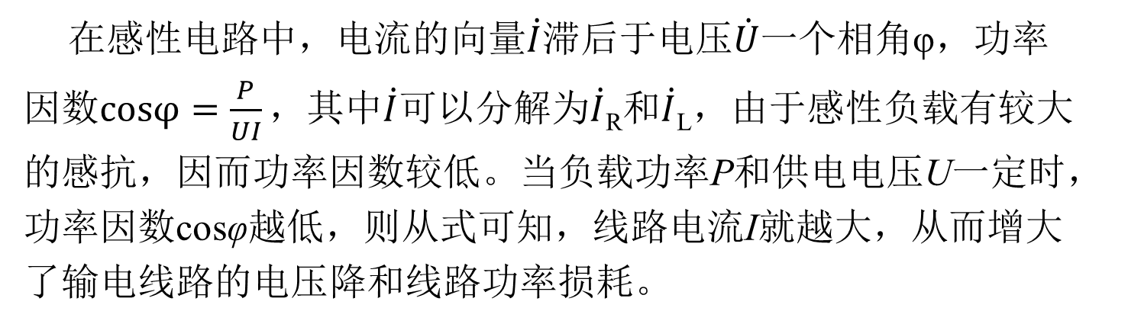
感性电路向量图
φ

Slide 4
功率因数补偿
提高电感性负载功率因数的方法通常在负载两端并联容量适当的电容器，使负载的无功总功率Q减小，这样，在传送的有功功率不变时，输电线路电流减小，当并联电容器的I_{C} = I_{L}时，无功功率Q =Q_{L}−Q_{C}= 0，此时功率因数cosφ=1，输电线路总电流I最小。若继续并联电容器，等效负载变为容性
将导致功率因数下降，线路电流增大，这种现象称为过补偿。
φ
φ′

Slide 5
日光灯实验线路图
测电流插座
自耦变压器
功率表
实验台
可变电容

Slide 6
实验内容
1） 测量日光灯电路的端电压U、灯管端电压U_{D}、镇流器端电压U_{rL}、灯管电流I_{D}及功率表读数P，记录于表2-8-1中。
表2-8-1 电压及功率测量
U(V) | U_{D}(V) | U_{rL}(V) | I_{D}(A) | P(W)

Slide 7
实验内容
2） 提高功率因数。分别接入不同容量的电容器（通过三个电容器的并联），测量各电路参数，记录于表2-8-2中。
表2-8-2 功率因数提高
测量次序 | C(μF) | P(W) | I(A) | I_{D}(A) | I_{C}(A) | cosφ
1 | 0
2 | 1
3 | 2
4 | 3
5 | 4
6 | 5
7 | 6
8 | 7.5

Slide 8
实验报告要求

Slide 9
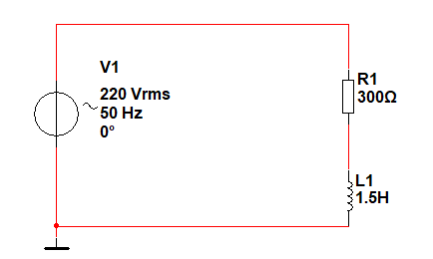
日光灯电路的Multisim仿真
在电路仿真时，日光灯电路可以等效为一个RL串联电路。如下图，图中V1为220V交流电源，R1为灯管和镇流器等效电阻之和，L1为镇流器线圈等效电感。

Slide 10
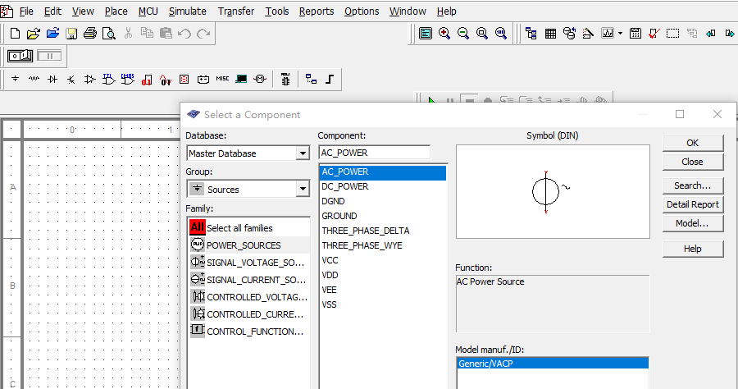
搭建电路-选取220交流电源
单击电源图标，
打开电源箱

Slide 11
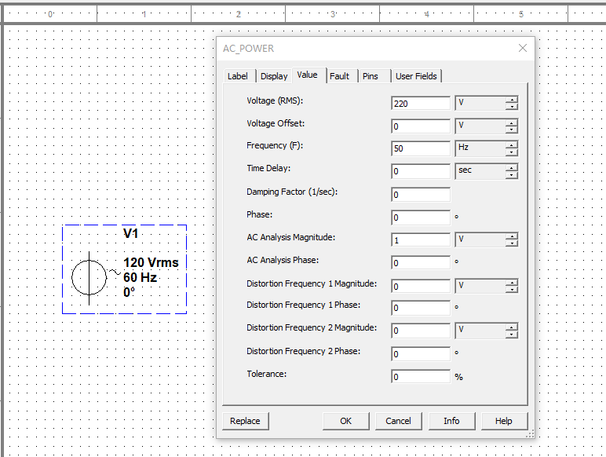
设定电源参数
双击电源图
标，设定电
源参数

Slide 12
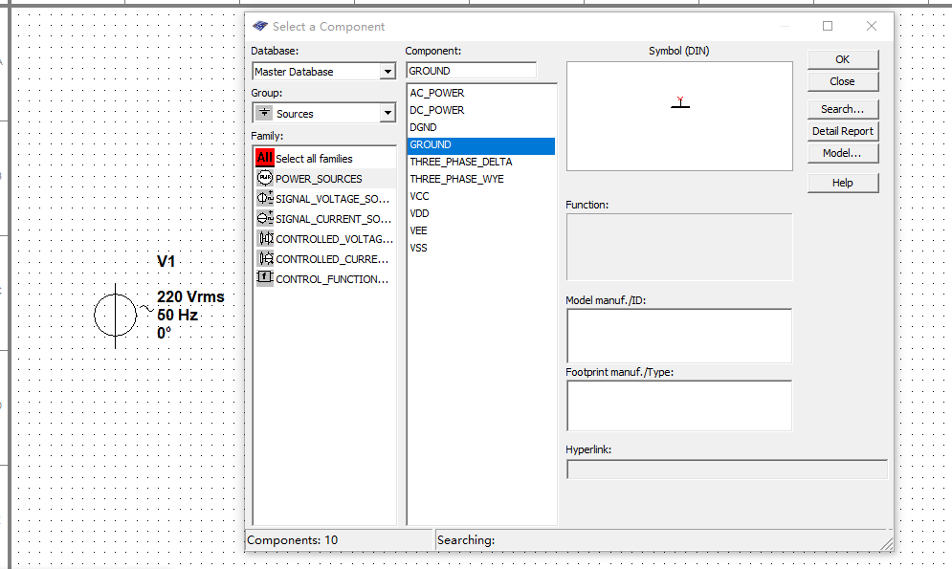
选取公共接地端

Slide 13
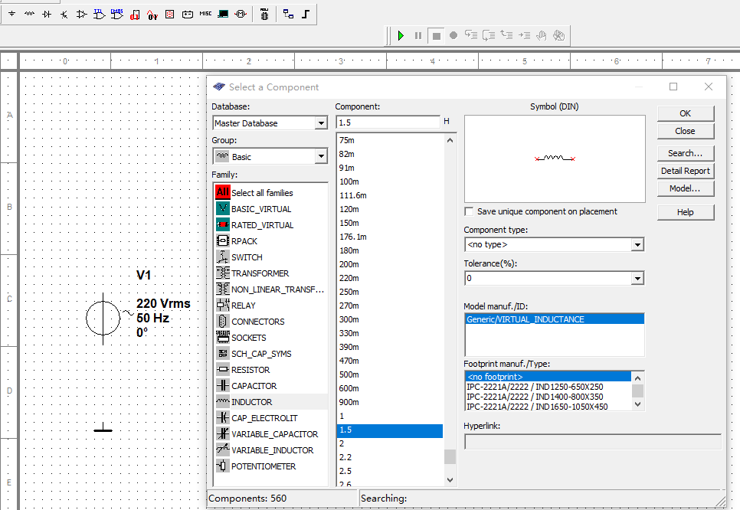
选取电感、电阻、电容元件

Slide 14
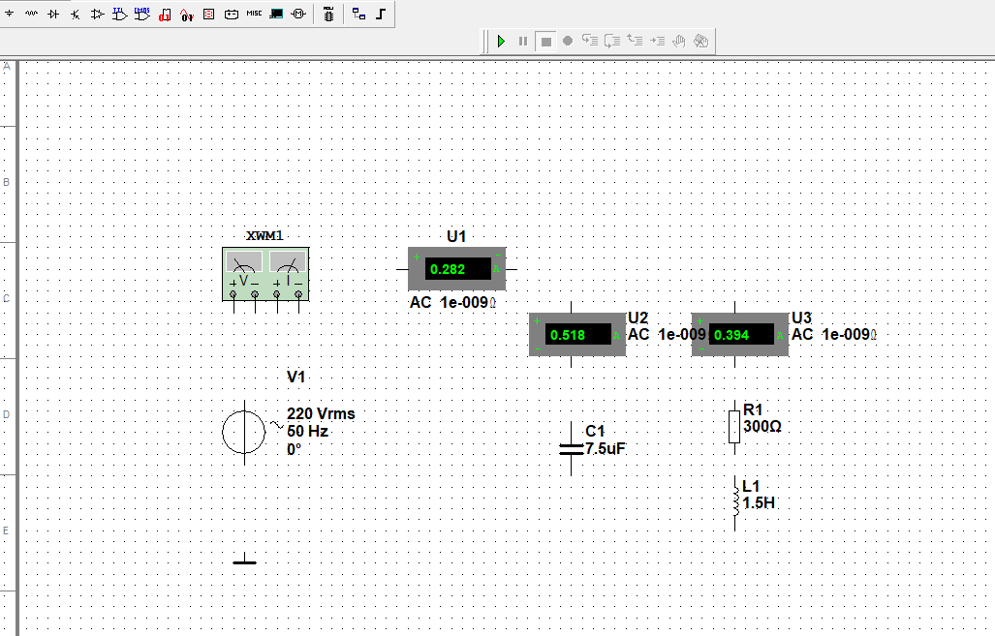

选取电流表、电压表、功率表

Slide 15
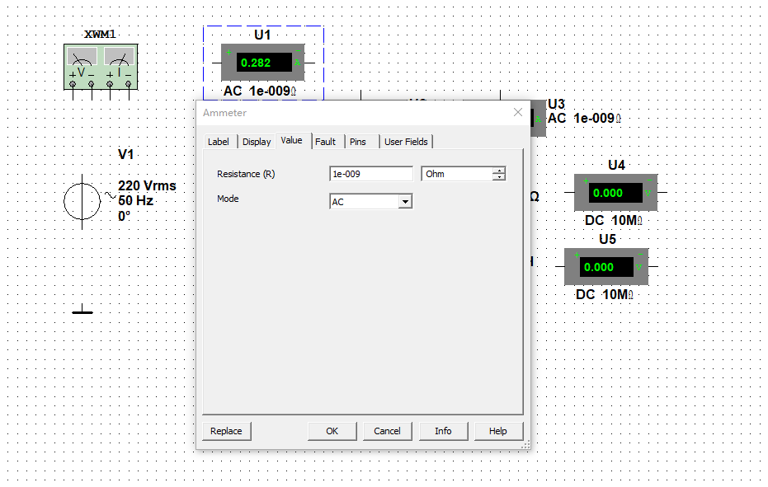
更改电压表电流表为交流（AC）模式

Slide 16
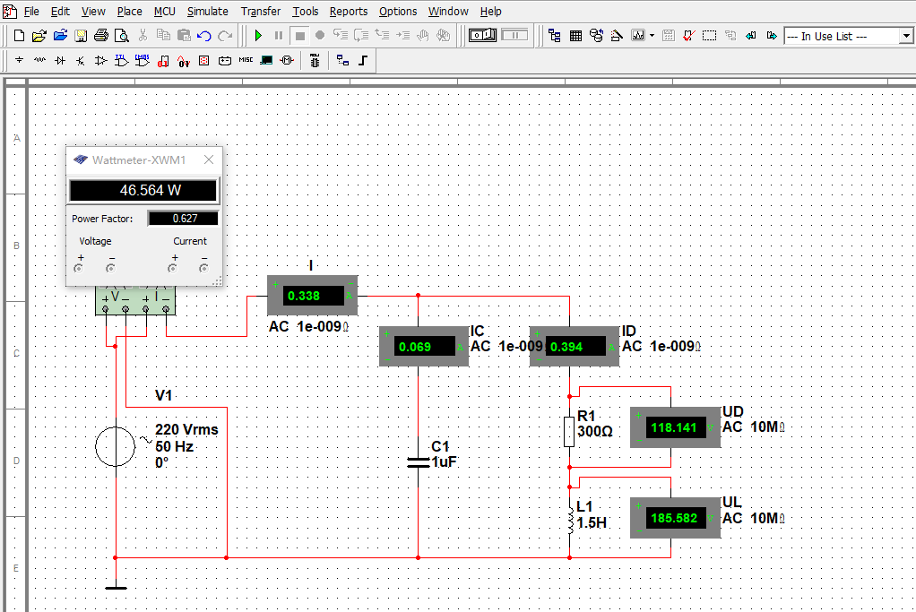
连线并仿真
仿真按钮，编辑电路时必须停止仿真

